Slide 1
FOCUS
Obiettivo
Fornire alle classi che hanno già incontrato un testimone del progetto Incontri la possibilità di approfondire il tema del dialogo interreligioso attraverso specifici percorsi.
Cinema e religioni, I luoghi delle religioni, Le religioni a tavola, Religioni in musica, Incontri d’arte, I segni visibili della fede sono i sei percorsi suggeriti dalla Fondazione.
Promotore: Centro Astalli.
Durata: da ottobre 2023 a maggio 2024.
La presentazione completa del progetto si può trovare sul sito www.centroastalli.it
1
Notes:
1
1

Slide 2
FOCUS
LE AZIONI PREVISTE
Adesione formale da parte della scuola e proposta di calendario (il modulo apposito è scaricabile dal sito www.centroastalli.it sezione Attività nelle scuole) da inviare a Valentina Pompei: v.pompei@fondazioneastalli.it entro il 31 ottobre 2023.
Scelta di uno dei 6 Focus di approfondimento: Cinema e religioni; I luoghi delle religioni; Le religioni a tavola; Religioni in musica; Incontri d’arte; I segni visibili della fede.
Contatto da parte dei docenti per strutturare il percorso didattico e concordare la modalità di realizzazione del focus.
Utilizzo del sito internet www.centroastalli.it per l’accesso gratuito al sussidio online, alle schede dei Focus e ad altri materiali didattici in versione multimediale.
Ascolto e confronto con l’operatore, con il testimone e con gli esperti.
Coinvolgimento degli studenti nei concorsi letterari: La scrittura non va in esilio, Scriviamo a colori e nel concorso di poesie Versi Diversi – La poetica della pluralità.
2
Notes:
2
2

Slide 3
FOCUS
I MATERIALI DEL PROGETTO
I materiali didattici sono tutti disponibili sul sito www.centroastalli.it alla sezione Attività nelle scuole, in diversi formati:
6 Focus di approfondimento scaricabili dal sito:
Home page → Attività nelle scuole → Incontri Focus
6 schede didattiche multimediali sulle 6 principali religioni: Buddhismo, Cristianesimo, Ebraismo, Induismo, Islam e Sikhismo:
Home page → Attività nelle scuole → Incontri
Sussidio Incontri sulle 6 principali religioni, in versione online stampabile in formato pdf.
Consigli per libri da leggere, film e serie tv da vedere sui temi del progetto:
Home page → Attività nelle scuole → Libri, Film e Serie tv
Altre sezioni del sito www.centroastalli.it per notizie di attualità e approfondimenti sulle tematiche specifiche del progetto.
3
Notes:
3
3

Slide 4
FOCUS
Si concorda tra insegnante e operatore la progettazione di un percorso didattico per approfondire i temi del progetto Incontri (di seguito presentiamo 6 proposte).
Il Centro Astalli offre il supporto e la colllaborazione per l’elaborazione dei contenuti e della metodologia. Il materiale di supporto per la realizzazione di ciascuno dei Focus è scaricabile dal sito www.centroastalli.it nella sezione Attività nelle scuole → Incontri Focus.
A seconda del percorso scelto, si possono prevedere uno o più incontri in presenza con esperti della materia.
Chi lo fa?
L’insegnante con il supporto dell’operatore del Centro Astalli.
A chi è rivolto?
Alle classi che hanno già fatto il progetto Incontri.
Quanto dura?
La durata sarà concordata con l’insegnante che realizzerà il progetto.
4
Notes:
4
4

Slide 5
FOCUS
1a PROPOSTA: FOCUS “Cinema e religioni”
Obiettivo:
Analizzare i diversi modi in cui l’identità religiosa è presentata attraverso il cinema e imparare a decifrare i messaggi diretti e indiretti che vengono trasmessi.
Proposta di svolgimento:
L’insegnante, anche in considerazione del tempo che è possibile dedicare allo svolgimento dei focus, individuerà la modalità di lavoro che meglio si adatta al percorso didattico che sta realizzando.
Il focus propone l’impiego didattico di film e serie tv facilmente reperibili, che hanno avuto ampia diffusione e che probabilmente qualcuno degli studenti potrebbe aver già visto. La metodologia proposta prevede di alternare tre modalità di lavoro: l’approfondimento individuale, la restituzione in gruppo e la discussione in assemblea, arricchita dal contributo dei docenti ed eventualmente di esperti.
Un’altra modalità di lavoro interessante potrebbe essere quella di organizzare per la classe un ciclo completo di proiezioni, affidando a uno studente (o a un piccolo gruppo) la presentazione di ciascuno dei film scelti.
5
Notes:
5
5

Slide 6
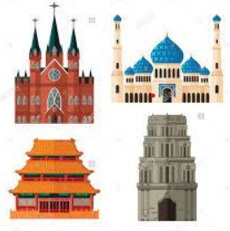
FOCUS
2a PROPOSTA: FOCUS “I luoghi delle religioni”
Obiettivo:
Approfondire il rapporto tra religioni e territorio attraverso la Storia.
Proposta di svolgimento:
Individuare un territorio (la città o il quartiere dove sorge la scuola, oppure un altro, da scegliere eventualmente come meta di un viaggio di istruzione).
Stilare un elenco di luoghi di culto e/o luoghi storicamente significativi per le religioni presenti (attualmente o in passato) sul territorio individuato.
Affidare a gruppi di ragazzi l’approfondimento su ciascuno dei luoghi individuati, con la guida ad es. dell’insegnante di storia dell’arte e di storia, ed eventualmente l’integrazione del dossier attraverso interviste a familiari, residenti più anziani, immigrati, membri delle comunità religiose, finalizzate a raccogliere notizie su usanze, tradizioni, ricette tipiche.
Realizzare un prodotto finale comune del percorso fatto, in forma di pannelli per una mostra, di slide, o di mappa interattiva.
6
Notes:
6
6

Slide 7
FOCUS
3a PROPOSTA: FOCUS “Le religioni a tavola”
Obiettivo:
Approfondire le diverse identità religiose a partire dalla quotidianità del cibo e delle tradizioni alimentari.
Proposta di svolgimento:
Proporre agli studenti percorsi tematici per la ricerca individuale o di gruppo, a partire dagli spunti contenuti nella scheda La sacralità e il cibo: il cibo delle feste, il digiuno, il valore simbolico degli alimenti ecc.
Approfondire le regole alimentari religiose attraverso la scheda Le norme alimentari (percorso particolarmente indicato per gli istituti alberghieri).
Fare una ricerca sulle ricette delle tradizioni culinarie delle principali religioni, prendendo spunto dalla scheda Per una tavola interreligiosa, o intervistando i testimoni.
Organizzare in presenza, con l’aiuto del Centro Astalli, laboratori dedicati al cibo, che prevedano anche visite esterne alla scuola.
7
Notes:
7
7

Slide 8
FOCUS
4a PROPOSTA: FOCUS “Incontri d’Arte”
Obiettivo:
Approfondire la connessione esistente tra religioni e arte attraverso il rapporto delle varie confessioni con la rappresentazione del sacro: i simboli geometrici, le arti calligrafiche, le arti figurative e la scultura religiosa.
Proposta di svolgimento:
Per realizzare il focus è bene dotarsi di connessione internet e/o supporti multimediali, di modo che si possano osservare e analizzare i materiali proposti.
La metodologia proposta prevede di alternare tre modalità di lavoro: l’approfondimento individuale, la restituzione e la discussione in gruppo, arricchita dal contributo dei docenti ed eventualmente di esperti.
Un’altra modalità di lavoro potrebbe essere quella di affidare a uno o più studenti l’approfondimento degli argomenti proposti attraverso visite ai luoghi di culto in cui sono presenti le varie espressioni artistiche. I ragazzi potranno poi restituire il lavoro svolto attraverso elaborati cartacei o digitali (es. disegni, proiezioni, grafiche etc.).
Gli studenti potranno inoltre partecipare a laboratori creativi insieme ad esperti calligrafi, iconografi, pittori, etc.
8
Notes:
8
8

Slide 9
FOCUS
5a PROPOSTA: FOCUS “Religioni in musica”
Obiettivo:
Approfondire la connessione esistente tra religioni e musica attraverso il rapporto delle varie confessioni con il testo sacro, gli strumenti musicali e la danza, nelle varie modalità di espressione.
Proposta di svolgimento:
Per realizzare il focus è bene dotarsi di connessione internet e/o supporti multimediali, di modo che si possano ascoltare i brani proposti.
La metodologia proposta prevede di alternare tre modalità di lavoro: l’approfondimento individuale, la restituzione e la discussione in gruppo, arricchita dal contributo dei docenti ed eventualmente di esperti.
Un’altra modalità di lavoro potrebbe essere quella di affidare a uno o più studenti l’approfondimento e la successiva presentazione in classe di ciascuna scheda corredandola con l’ascolto dei brani musicali e/o la visione dei video proposti o individuati dai ragazzi e/o un laboratorio di danza.
9
Notes:
9
9

Slide 10
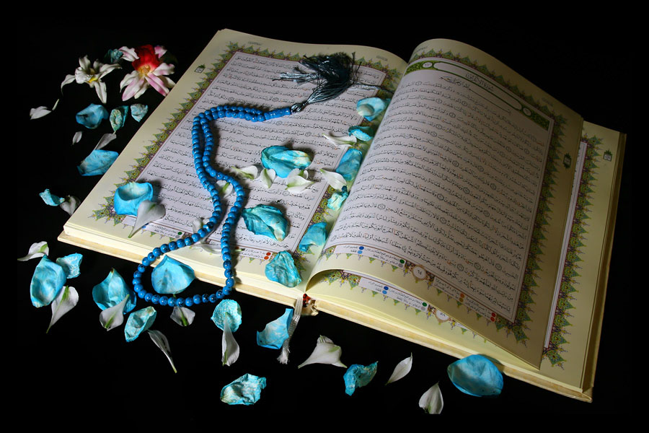
FOCUS
6a PROPOSTA: FOCUS “I segni visibili della fede”
Obiettivo:
Approfondire come le diverse confessioni religiose esprimono la propria fede e devozione al divino nonché l’appartenenza ad una comunità attraverso simboli come oggetti e indumenti sacri, con lo scopo di offrire una lettura interpretativa del loro utilizzo.
Proposta di svolgimento:
Per realizzare il focus è bene dotarsi di connessione internet e/o supporti multimediali per una migliore visualizzazione e analisi dei simboli scelti.
La metodologia proposta prevede di alternare tre modalità di lavoro: l’approfondimento individuale, la restituzione e la discussione in gruppo, arricchita dal contributo dei docenti ed eventualmente di esperti.
Un’altra modalità di lavoro potrebbe essere quella di affidare a uno o più studenti l’approfondimento e la successiva presentazione in classe di ciascuna scheda e/o argomento e la realizzazione di elaborati o laboratori creativi.
10
Notes:
10
10

Slide 11
CONCORSI LETTERARI
a.s. 2023-2024
La scrittura non va in esilio
per le scuole medie superiori
che aderiscono ai progetti
Il regolamento in sintesi
Racconti tra le 5.000 e le 10.000 battute.
Il contenuto deve far riferimento ad uno dei temi dei progetti.
I racconti devono pervenire al Centro Astalli entro il 31 maggio 2024.
Una giuria di esperti valuterà i racconti partecipanti.
I primi 10 classificati saranno premiati durante un evento pubblico che si terrà a Roma nel mese di ottobre 2024.
Scriviamo a colori
per le scuole medie inferiori
che aderiscono ai progetti
Il regolamento in sintesi
Racconti tra le 3.000 e le 10.000 battute.
Il contenuto deve far riferimento ad uno dei temi dei progetti.
I racconti devono pervenire al Centro Astalli entro il 31 maggio 2024.
Una giuria di esperti valuterà i racconti partecipanti.
I primi 3 classificati saranno premiati durante un evento pubblico che si terrà a Roma nel mese di ottobre 2024.
11
Notes:
11
11

Slide 12
CONCORSI LETTERARI
a.s. 2023-2024
Versi Diversi – La poetica della pluralità
per le scuole medie e superiori che aderiscono ai progetti
Il regolamento in sintesi
Poesie composte da versi di lunghezza libera.
Il contenuto deve far riferimento ad uno dei temi dei progetti.
Le poesie devono pervenire alla Fondazione Centro Astalli entro il 31 maggio 2024.
Una giuria di esperti valuterà i racconti partecipanti.
I primi 3 classificati saranno premiati durante un evento pubblico che si terrà a Roma nel mese di ottobre 2024.
12
Notes:
12
12

